Slide 1
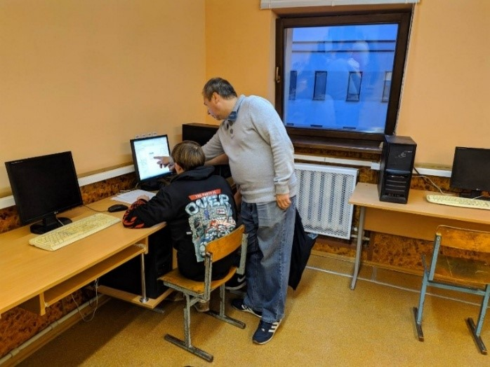
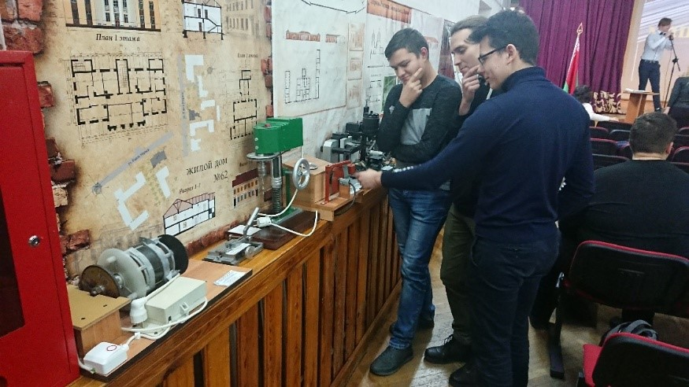
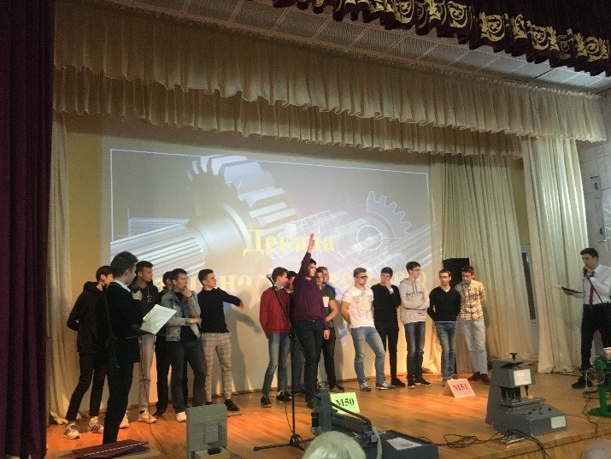
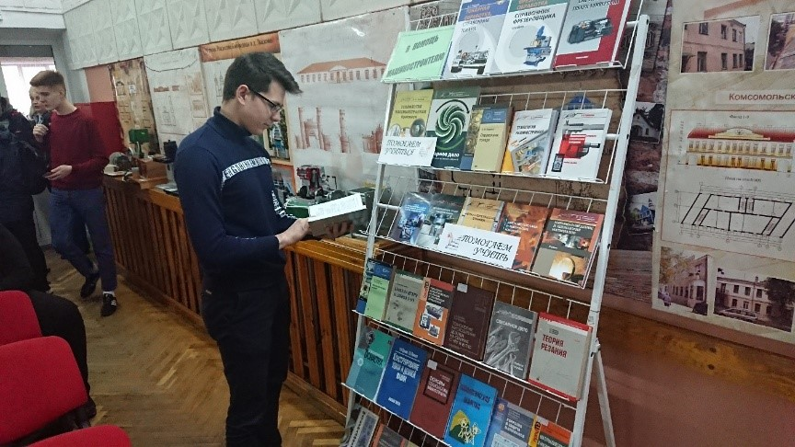
Декада машиностроительного отделения

Slide 2
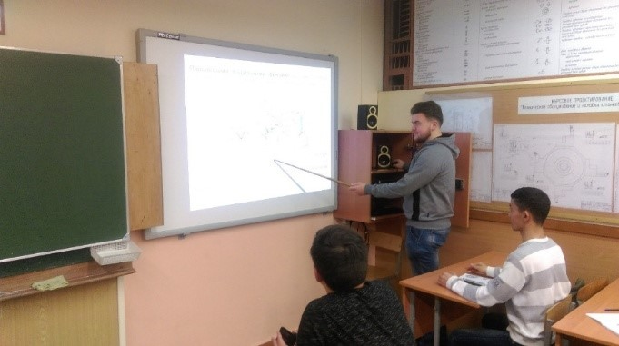
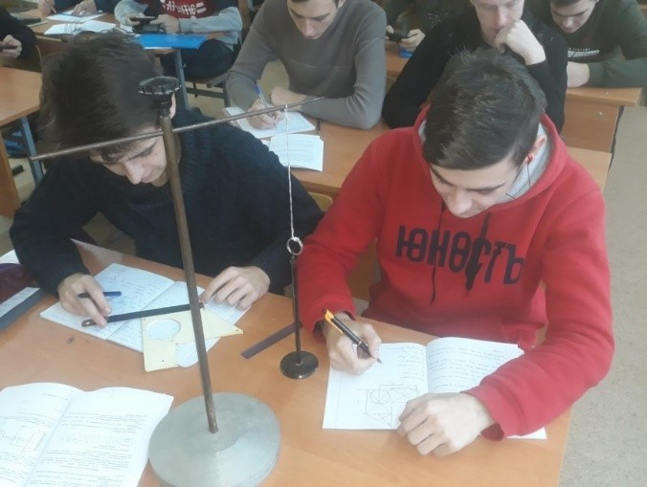
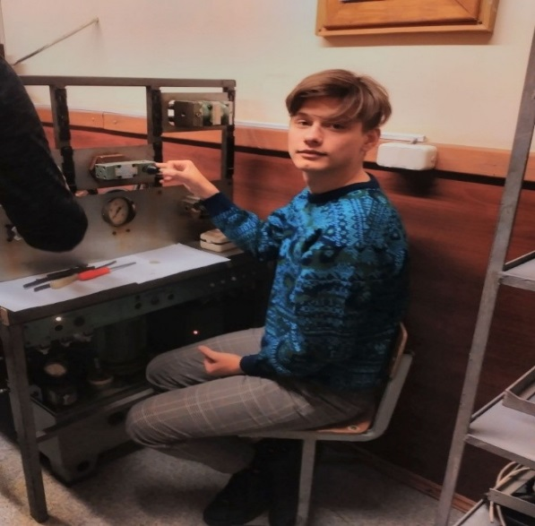
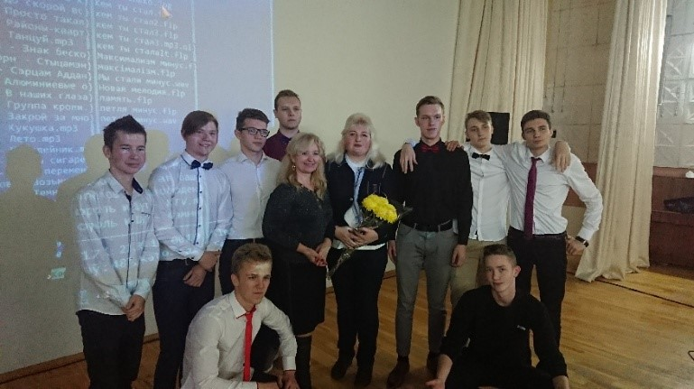
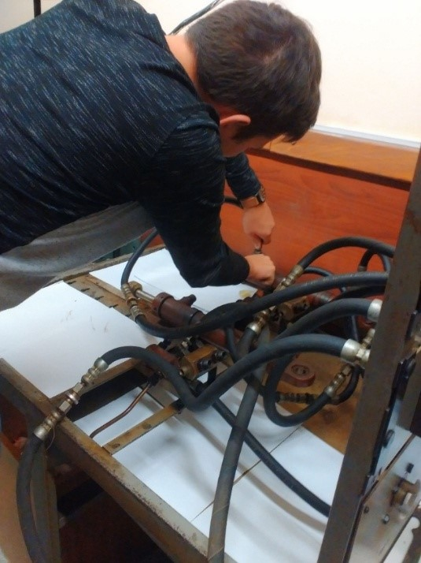
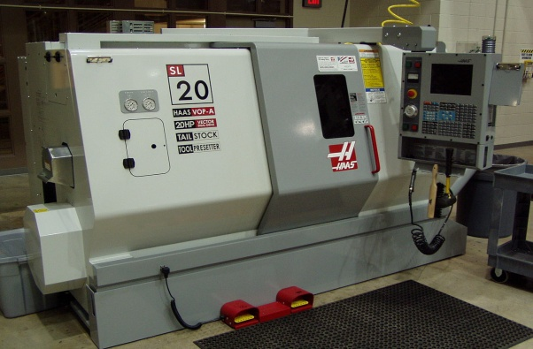
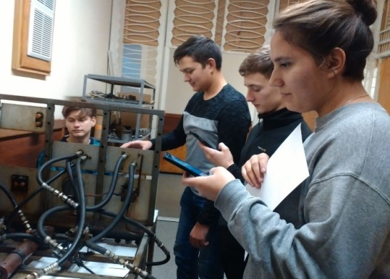
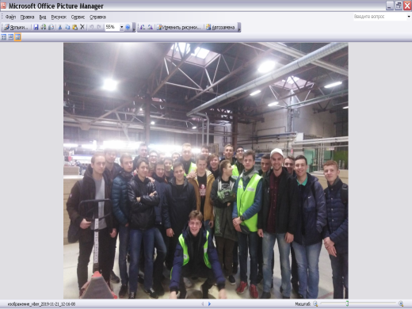
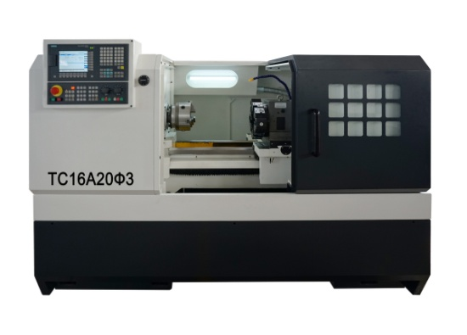
Жизнь нашего машиностроительного отделения

Slide 3
Программа декады машиностроительного отделения

Slide 4
№ п/п | Мероприятие | Ответственный за проведение | Время проведения | Место прове-дения
01 декабря (четверг)
1 | Торжественное открытие декады «Моя профессия – механик» | Е.А. Василевская Л.А. Кульбачинская | 13³⁰ –14²⁰ | акто-вый зал
2 | Выставка технического творчества учащихся машиностроительного отделения | Е.А. Василевская | 13³⁰ –14²⁰ | акто-вый зал
02 декабря (пятница)
3 | Олимпиада по учебному предмету «Электротехника с основами электроники» в учебных группах М65, М66, Мс67 | Р.Ф. Белозёров | 13³⁵ –14²⁵ | ауд.309
4 | Олимпиада по учебному предмету «Обработка материалов и инструмент» в учебных группах М62, М63, Мс64 | Е.А. Василевская | 12⁰⁰ –13³⁰ | ауд. 312
03 декабря (суббота)
5 | Олимпиада по учебному предмету «Техническая механика» в учебных группах М65, М66, Мс67 | В.П. Захарчук | 13³⁵–15¹⁵ | ауд. 310
6 | Открытое учебное занятие в учебной группе Мс64 по учебному предмету «Основы программирования для станков с ЧПУ» по теме: «Практическая работа №2. Программирование черновой токарной обработки» | Д.И. Мирошниченко | 13³⁵–15¹⁵ | ауд. 309

Slide 5
7 | Олимпиада по учебному предмету «Технология машиностроения» в учебных группах М62, М63, Мс64 |  | Д.С. Сергуцкий | 11⁴⁰ –13²⁰ | ауд. 111
05 декабря (понедельник)
8 |  | Олимпиада по учебному предмету «Металлорежущие станки» в учебных группах М62, М63, Мс64 | Н.И. Тухто | 13³⁰ –14²⁰ | ауд. 111
9 |  | Воспитательное мероприятие «Машиностроитель 21 века» в учебной группе М69 | Р.Ф. Белозёров | 13³⁰ –14²⁰ | ауд. 312
10 |  | Открытое учебное занятие в учебной группе Мс64 по учебному предмету «Металлорежущие станки» по теме «Зубофрезерный станок 5М32» | Н.И. Тухто | 18¹⁵ –19⁵⁵ | ауд. 111
06 декабря (вторник)
11 |  | Конкурс на лучший курсовой проект по учебному предмету «Конструирование и расчет металлорежущих станков» в учебных группах М59, М60, Мс61 | Н.И. Тухто А.С. Кирилюк А.И. Миласердов | 13³⁰ –14²⁰ | ауд. 111
12 |  | Конкурс профессионального мастерства «Лучший станочник» среди учебных групп 3 курса | В.Г. Приходько В.И. Кузьмин А.Ф. Солдатов В.В. Москвин В.С. Гасипук | 09⁰⁰–13⁰⁰ | учебные мастер-ские
13 |  | Олимпиада по учебному предмету «Материаловедение и технология материалов» в учебных группах М62, М63, Мс64 | Л.А. Кульбачинская Г.Н. Клухина | 13³⁰ –14²⁰ | ауд. 319
14 |  | Олимпиада по учебному предмету «Инженерная графика» в учебных группах М65, М66, Мс67 | Е.Т. Кузнецова П.А. Рыгаль | 13³⁰ –14²⁰ | ауд. 319
15 |  | Открытое учебное занятие в учебной группе Мс64 по учебному предмету «Технология машиностроения» по теме «Выбор баз при обработке заготовок» | Д.С. Сергуцкий | 18¹⁵ –19⁵⁵ | ауд. 120
07 декабря (среда)
16 |  | Конкурс на лучший курсовой проект по учебному предмету «Техническая механика» в учебных группах М62, М63, Мс64 | А.С. Кирилюк Д.С. Сергуцкий | 13³⁰ –14²⁰ | ауд. 111

Slide 6
1 | 2 | 3 | 4 | 5
17 | Викторина «Играем, думаем, познаем электротехнику» по учебному предмету «Электротехника с основами электроники» в учебных группах М65, М66, Мс67 | Р.Ф. Белозёров | 13³⁰ –14²⁰ | ауд. 312
18 | Конкурс на лучшего контролера ОТК по учебному предмету «Нормирование точности и технические измерения» в учебных группах М62, М63, Мс64 | Г.Н. Клухина | 13³⁰ –14²⁰ | ауд. 309
19 | Смотр-конкурс УМК предметов | Е.А. Василевская, преподаватели | 13³⁰ –14²⁰ | ауд. 312
08 декабря (четверг)
20 | Увлекательная игра на основе викторины «Марафон знаний» по учебному предмету «Инженерная графика» в учебной группе Мс67 | П. А. Рыгаль | 13³⁰ –14²⁰ | ауд. 319
21 | Открытое учебное занятие в учебной группе М63 по учебному предмету «Конструирование и расчет металлорежущих станков» по теме «Основные виды тяговых устройств, требования предъявляемые к ним» | А.С. Кирилюк | 16²⁵ –18⁰⁵ | ауд. 121
22 | Урок мужества «Бадабер. Как это было…» в учебной группе М65 | В.П. Захарчук | 13³⁰ –14²⁰ | ауд. 310
23 | Олимпиада по учебному предмету «Основы программирования для станков с ЧПУ» в учебных группах М63, Мс64 | Д.И. Мирошниченко | 13³⁰ –14²⁰ | ауд.309
24 | Открытое учебное занятие на производстве в учебной группе Мс64 по учебному предмету «Техническое обслуживание и наладка станков с ПУ и РТК» по теме «Основные задачи и правила эксплуатации, технического обслуживания и наладки станков с ЧПУ и РТК» | А.И. Миласердов | 09⁵⁰ –13³⁰ | СП "ТермоБрест" ООО

Slide 7
1 | 2 | 3 | 4 | 5
09 декабря (пятница)
25 | Конкурс «Мистер Механик» среди учебных групп 2 курса М65, М66, Мс67 | Л.А. Кульбачинская Е.А. Василевская | 13³⁰ –14²⁰ | чит. зал
10 декабря (суббота)
26 | Олимпиада по учебному предмету «Техническое обслуживание и наладка станков с ПУ и РТК» в учебных группах М62, М63, Мс64 | А.И. Миласердов | 11⁴⁰ –13²⁰ | ауд. 120
12 декабря (понедельник)
27 | Проведение научно-практического семинара «Повышение качества знаний учащихся и развитие интеллектуальных умений и навыков путем применения практико-ориентированного обучения в образовательном процессе | Е.А. Василевская Н.И. Тухто Г.Н. Кирилюк Д.И. Мирошниченко | 13³⁰ –14²⁰ | ауд. 209
14 декабря (среда)
28 | Заседание цикловой комиссии. Подведение итогов декады | Е.А. Василевская В.Г. Приходько | 13³⁰ –14²⁰ | ауд. 312

